Slide 1

练习二十二
（选自教材P88练习二十二）

Slide 2
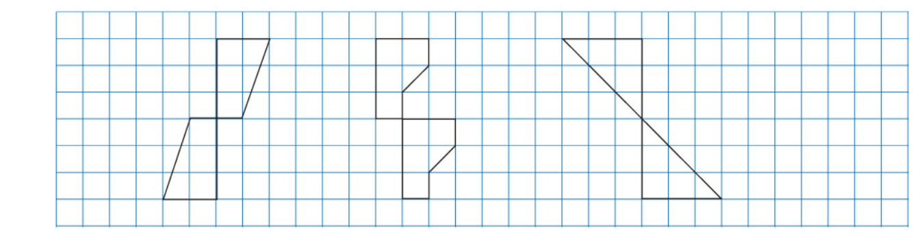
1.观察下面三组图形，说一说你的发现，并回答后面的问题。
（1）怎样通过平移或旋转使每组图形变
成一个正方形？

Slide 3

1.观察下面三组图形，说一说你的发现，并回答后面的问题。
（2）通过平移或旋转，你还能把每组图
形分别变成什么图形？
状元成才路

Slide 4
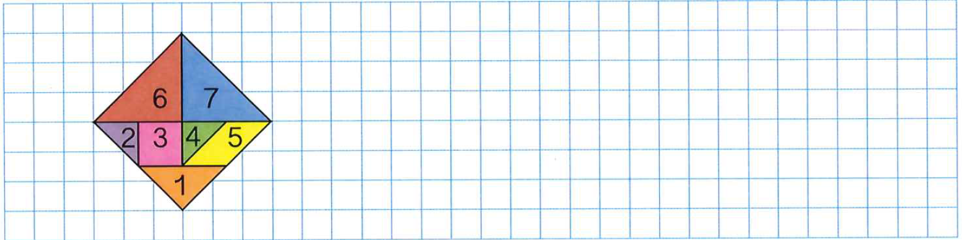
2. 利用图中的七巧板，通过平移或旋转设计一个图案。
6
6
7
7
2
3
5
4
1

Slide 5
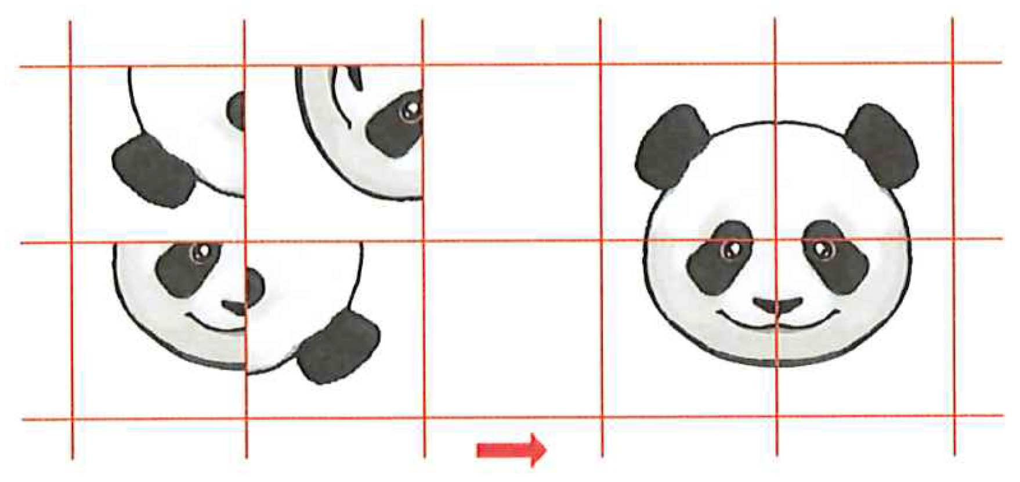
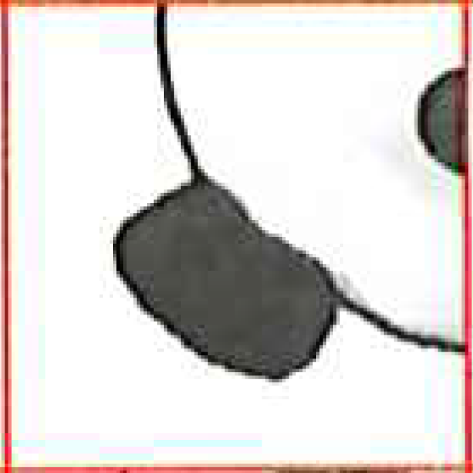
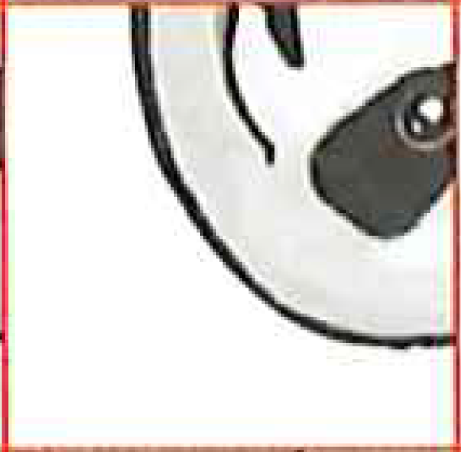


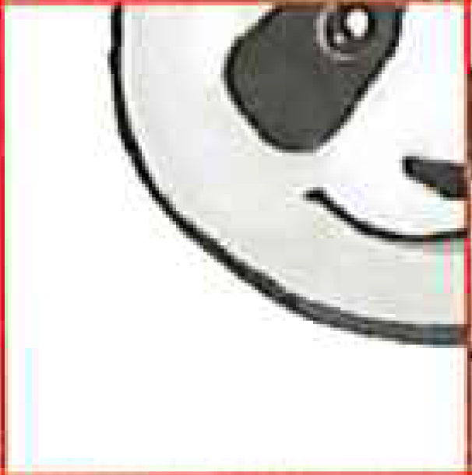
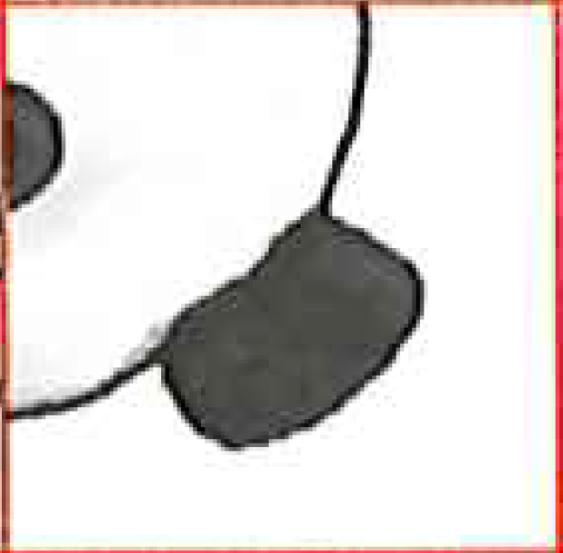


3. 下面右边的大熊猫头像是左边的4张卡片通过平移或旋转拼成的，说一说每张卡片的运动过程。

Slide 6
